Slide 1

上海乡村振兴
上海乡村振兴的
新词新事
基于十五五政策的深度复盘与业务思考
1

Slide 2
开场 · 三个问题
Q1
上海乡村到底有哪些？
Q2
上海乡村现代化，全国排第几？
Q3
上海乡村振兴最值得说的一个词是什么？
（停 5 秒，等举手）—— 这三个问题，今天结束时都会有答案。
2

Slide 3
目录 CONTENTS
七化
现代化 · 片区化 · 一体化 · 多元化 · 在地性 · 价值化 · 数智化
一套
S-EPCO-D 超大城市乡村片区全周期落地模型
7 大维度——最后一套方法论现场揭晓
3

Slide 4
一套能把 7 个维度拧成一股绳的方法论
不是 PPT 概念，而是可落地、可汇报、可论文化的完整体系——答案在最后揭晓
4

Slide 5
今天的 7 大维度
现代化
重新定义超大城市乡村的高阶定位
片区化
从「单点盆景」走向「连片成势」
一体化
从一次性建设到全周期长效品质
多元化
拒绝模板化，探索上海本土运营路径
在地性
告别网红套路，挖掘土地原生基因
价值化
从资源堆砌到资产造血
演讲稿 9 段 / PPT 42 页 / 时长 60 分钟
数智化
新质生产力的底层贯穿底座
5

Slide 6

01
现代化
重新定义超大城市乡村的高阶定位
6

Slide 7
P7·现代化 Q1为什么去掉"基本"二字？
现代化三个字，在中西部讲的是补课；在上海讲的是升维
上海乡村不是城市的背面，它是超大城市整体功能重构的另一半基础设施。
7

Slide 8
P8·现代化 Q2上海乡村现代化的 5 层功能
① 生产功能：保障城市农产品供给
② 生态功能：涵养水土、保育湿地
③ 生活功能：宜居宜业
④ 文化功能：延续江南文脉
⑤ 公共服务功能：服务千万市民休闲游憩
8

Slide 9
P9·现代化 Q3双线逻辑（v2 拆双栏）
要点
【左栏·保留村】做标杆 / 做品质 / 做 IP / 做示范 → 50 个左右和美乡村片区 + 500 个左右保留村
高低协同、双线并行——这就是上海现代化的真实底色。
9

Slide 10
P10·现代化 Q4+Q5怎么干 + 三大真问题
① 城乡收入比 1.85 是线性可达吗？（前提：财产性收入突破）
现代化的关键不在"率先"，而在"同步"——城市端、乡村端、政策端、资本端四股力量在同一时间窗内协同发力。
10

Slide 11
十四五交卷全超额 十五五立标换尺子
数据源：《上海市乡村振兴“十四五”规划》（2021-07）｜《上海市推进乡村全面振兴“十五五”规划》沪府发〔2026〕3号
主要指标 | 十四五目标（2025） | 2025 实际（十五五基期值） | 十五五目标（2030）
农业科技进步贡献率 | 80% | 81.7% | 82% 左右
地产绿色优质农产品占比 | 70% | 75.1% | 78%（约束性）
休闲农业和乡村旅游年接待量 | 2500 万人次 | 2881.2 万人次 | 3200 万人次
城乡居民人均可支配收入比值 | 2.15 | 2.01 | 1.85 左右
农村公路提档升级里程 | 3200 公里 | 3351 公里 | 3850 公里
▲ 宜居宜业和美乡村覆盖率 | —（未设此指标） | 31.6% | 60%
▲ 农业生产信息化率 | —（未设此指标） | 45% | 55%
▲ 十五五新增：宜居宜业和美乡村覆盖率 31.6% → 60%（5 年 +28.4 个百分点）——这就是“片区化”的官方指标依据
十四五考核“覆盖率”，十五五考核“效率与质量”——同一片乡村，尺子换了一代。
10A

Slide 12
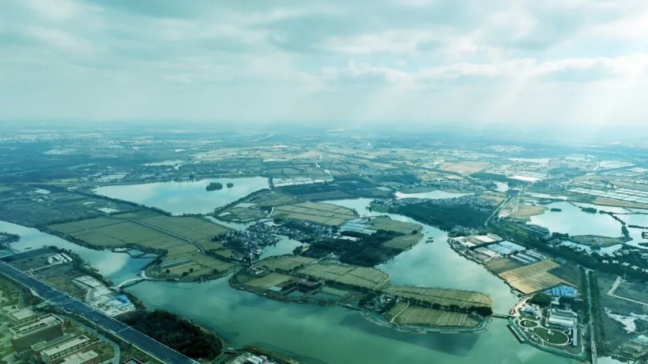
02
片区化
从「单点盆景」走向「连片成势」
11

Slide 13
P12·片区化 Q1-Q2为什么是片区 + 怎么定义片区
第一层·行政片区
以镇/村行政边界为底盘，便于政策落地、资金归集。
第二层·自然片区
以水系/山体/地形/生态廊道为底盘，顺应江南水乡肌理。
第三层·产业片区
以农业产业链/文旅线路/公共服务半径为底盘，真正实现产业联动。
片区化解决的不是颜值问题，是超大城市乡村多功能落地的尺度问题。
12

Slide 14
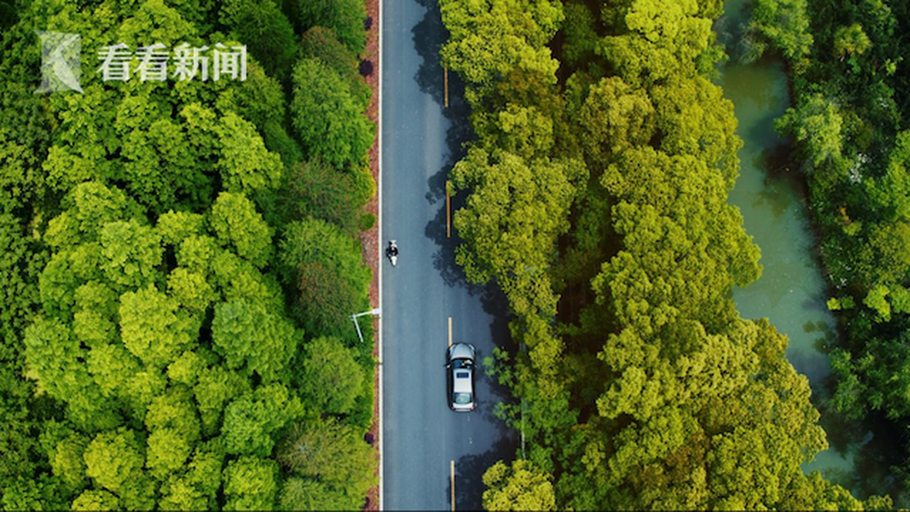
朱枫片区
五整的核心是"整的不是地图，是利益"——片区化如果只整空间不整利益，就是貌合神离。
五整方法论：空间整 · 风貌整 · 产业整 · 治理整 · 利益整
13

Slide 15
真片区化的标尺不是"几个村拼一起"，而是"村民愿不愿意一起、企业愿不愿意一起投、政府愿不愿意一起考核"。
真片区化三条件：资源同源性 / 利益共享性 / 治理协同性
14

Slide 16
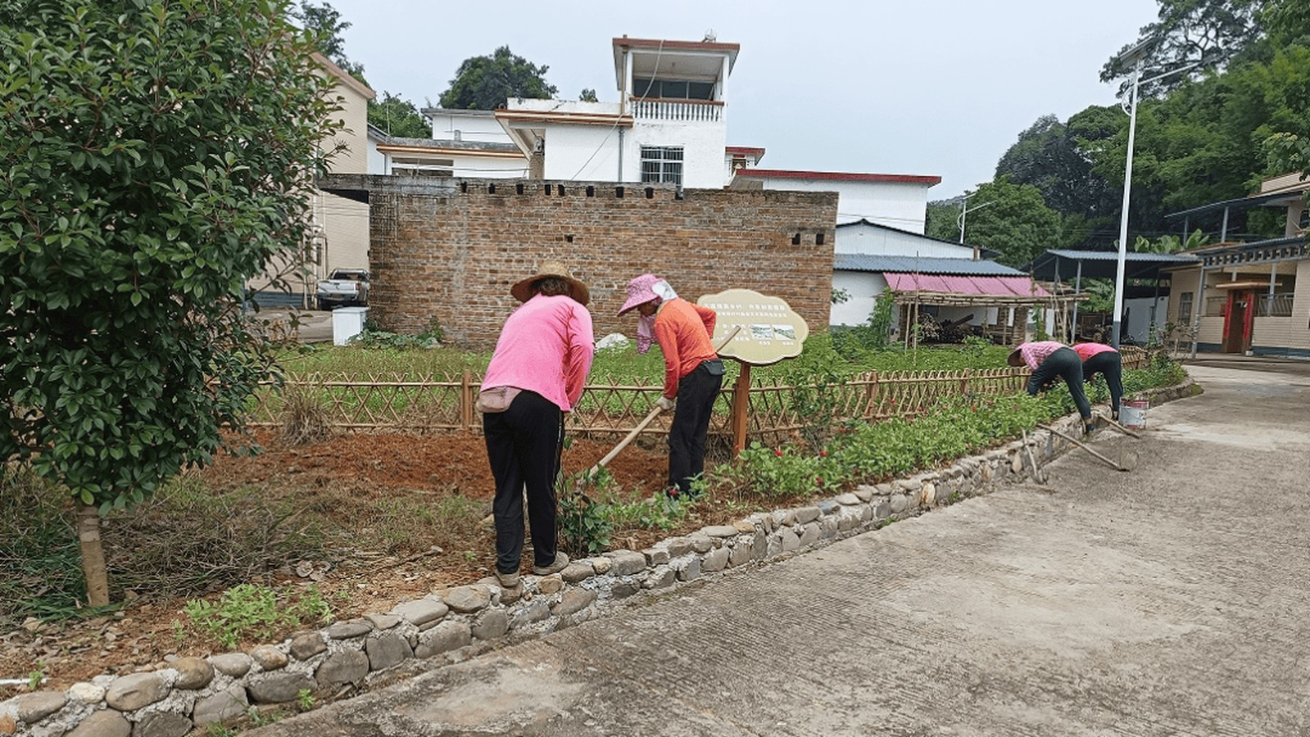
03
一体化
从一次性建设到全周期长效品质
15

Slide 17
P16·一体化 Q1+Q2三年返旧 + 一体化三面
① 建设一体化
② 管护一体化
③ 治理一体化
没有一体化机制，所有片区的美丽，都只是一次性投入的短暂美丽。
16

Slide 18
P17·一体化 Q3三师联创+多格合一+一体化综合管护
三师联创（规划师+建筑师+景观师）
策划阶段三师联合介入，避免规划一张图、施工另一张图
多格合一
党建/综治/城管/应急网格合并为"一张网"，信息一次采集、事件一次闭环
一体化综合管护
保洁/绿化/道路/水系/公共设施统一打包给专业主体，考核指标量化、支付与考核挂钩
一体化不是单点突破，是建设、管护、治理三面同时闭环；缺一面，就是缺一个角，三角形立不住。
17

Slide 19
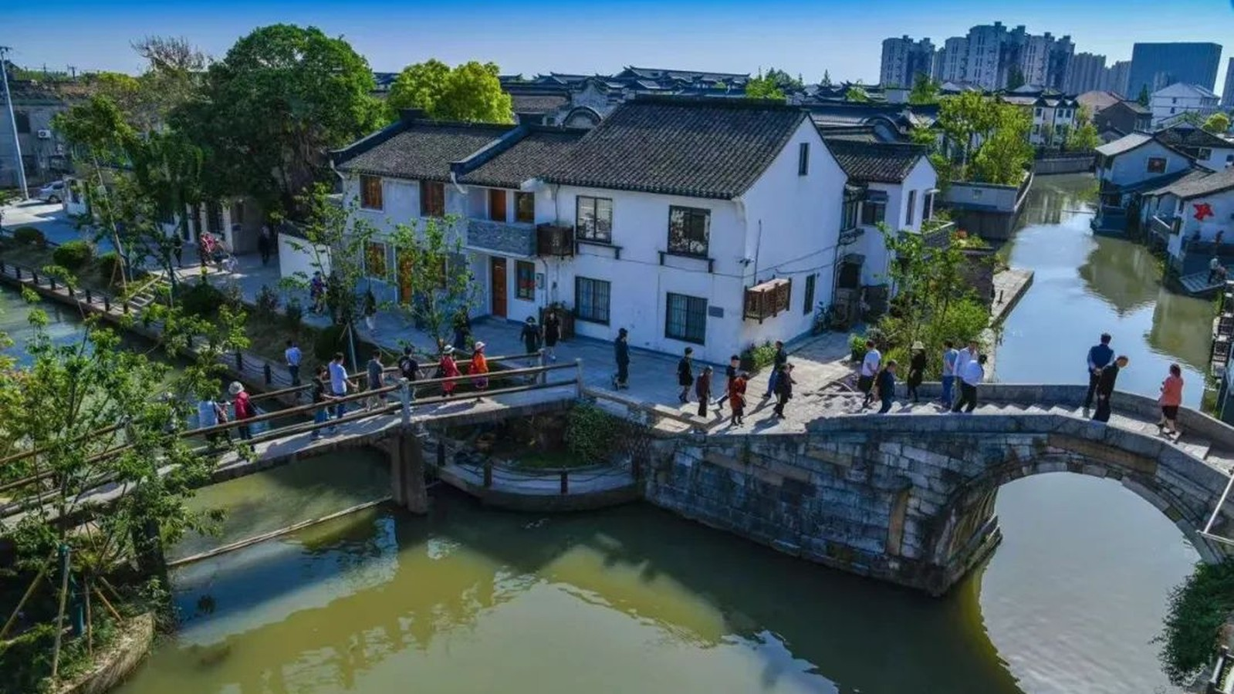
青村青溪水环
一体化不是"打包给谁"的问题，是"标准谁定、专业谁做、村民在哪"的问题。
一体化管护的落地样本
18

Slide 20
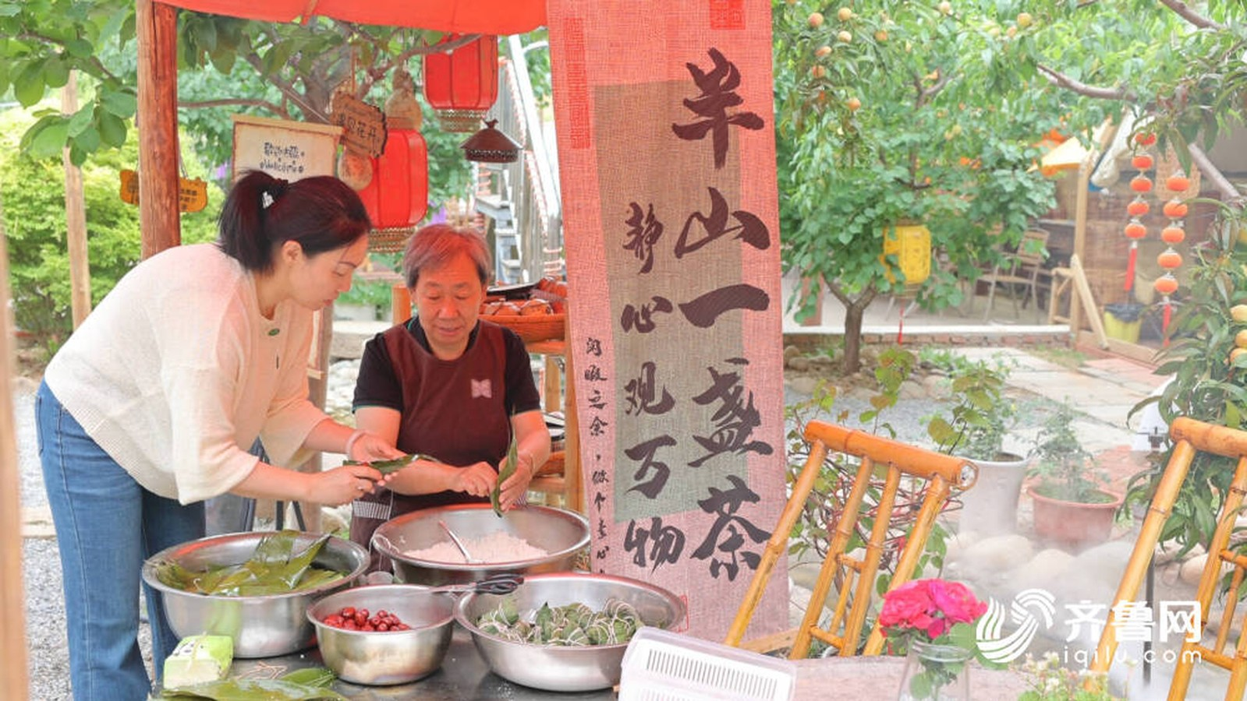
04
多元化
拒绝模板化，探索上海本土运营路径
19

Slide 21
P20·多元化 Q1+Q2沪浙对比 + 多元两含义
主体多元
7 类主体（村集体/镇级国企/头部企业/合作社/本土骨干/返乡青年/社会组织）
模式多元
6 类模式按片区资源灵活选用
不唯一种标准答案
按片区/村情/市场逻辑差异化选型
① 资源基底：浙江典型村 200-500 万收入 vs 上海典型村 50-150 万
② 城乡阶段：浙江"周末长途" vs 上海"周末短途"
③ 财政结构：浙江"省-市-县-乡"四级反哺 vs 上海"市-区-镇"三级
乡村振兴不是"全国一套卷"，是"各省一张卷"。上海必须写自己的答案。
④ 人口结构：浙江年轻人占比高 vs 上海乡村老龄化率 42%
20

Slide 22
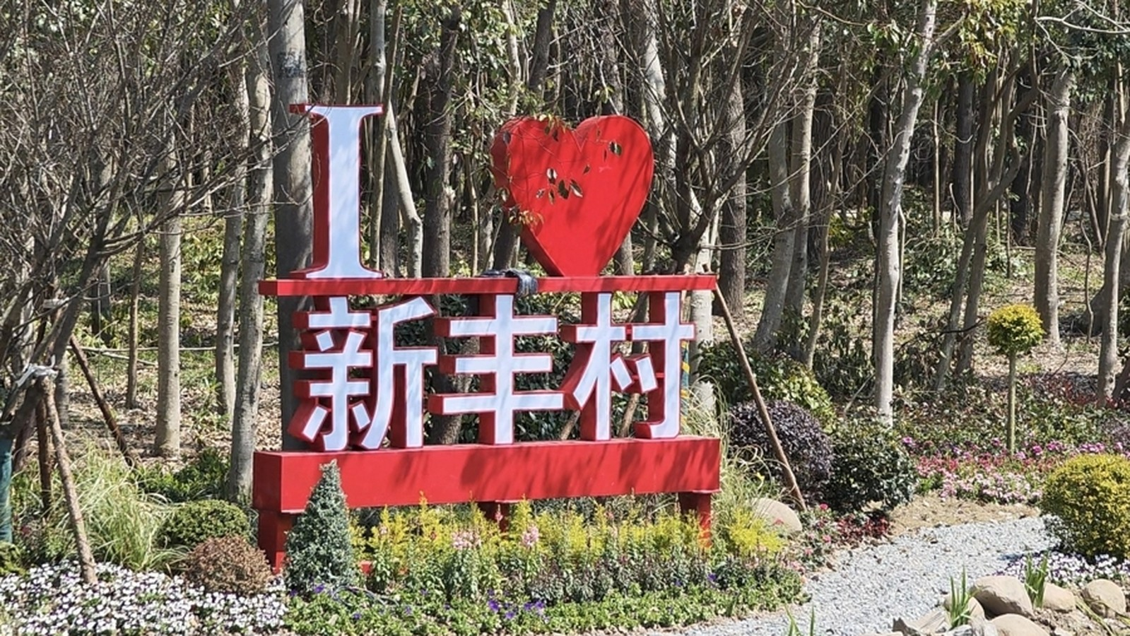
浦东新丰村
没有最好的模式，只有最对的组合——六大模式是工具箱里的六种工具，不是排名先后。
「小美满 · 魔力森林」运营范式
21

Slide 23
真正的多元化是"主体协同、模式聚焦、利益共享"——多而不乱、繁而不杂。
22

Slide 24
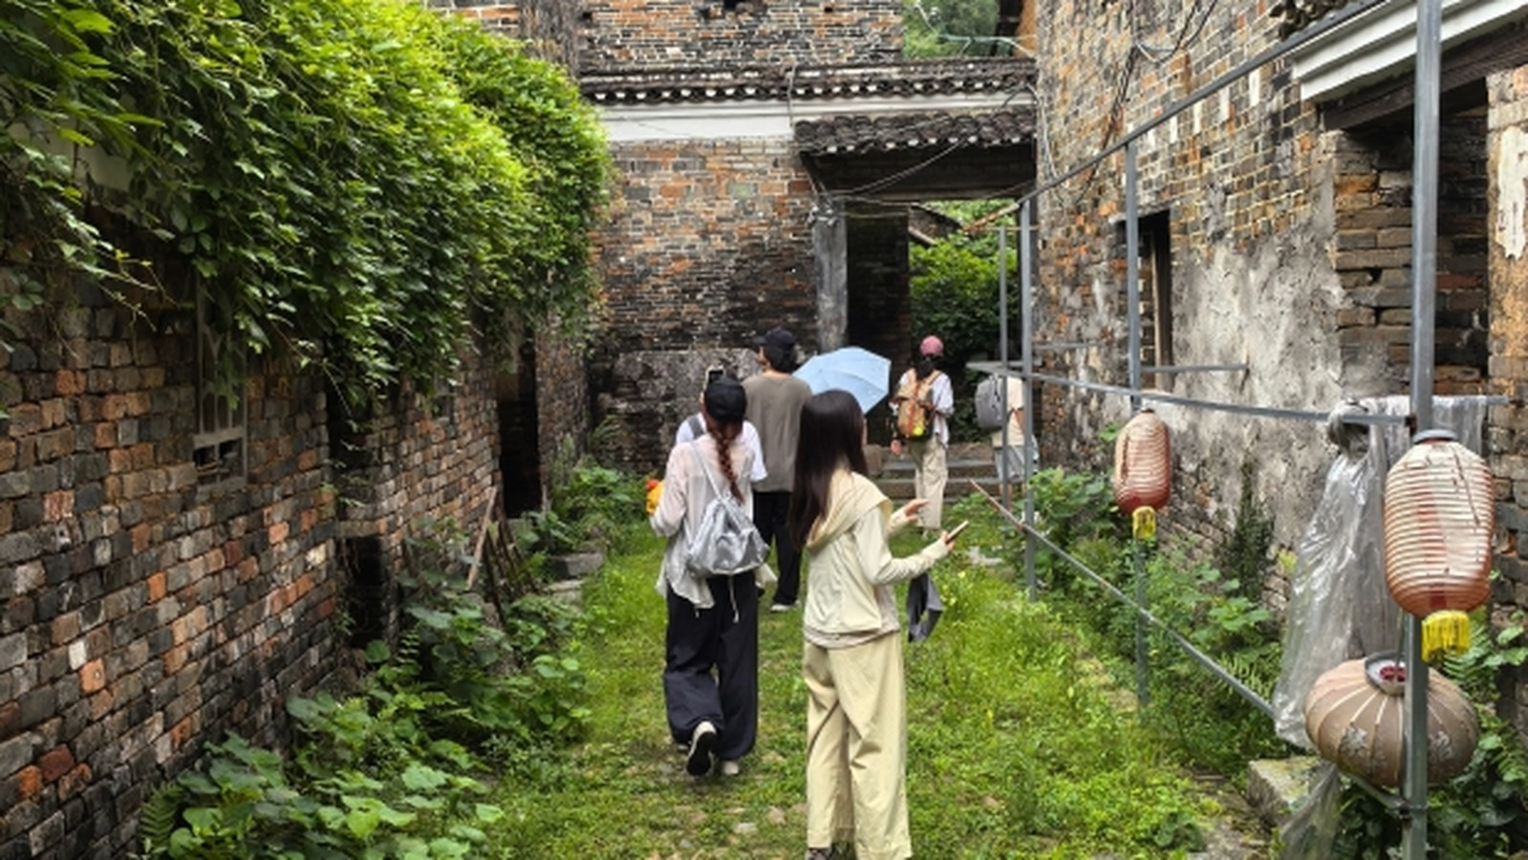
05
在地性
告别网红套路，挖掘土地原生基因
23

Slide 25
P24·在地性 Q1+Q2千村一面 + 在地性三层基因
第一层·空间基因
地形/水系/植被/村落肌理（朱枫曲水泾浜/奉贤滨海港塘/青西湖沼荡田）
第二层·文化基因
历史/非遗/名人/民俗（崧泽/广富林/马桥/福泉山/亭林 5 大文化）
第三层·生活基因
生产/生活/人际关系（亭林雪瓜/奉贤开渔节/青浦蛙稻共生）
网红套路的本质是"用城市的想象定义乡村"，在地性的本质是"用乡村的基因定义自己"。
24

Slide 26
P25·在地性 Q3沪派江南 4 大 IP 标杆
① 崧泽印象
上海之源（6000 年文明·中华文明探源工程）
② 天马星空村
仰望星空（上海唯一历史名山·亲子研学）
③ 金山江海 IP
上海最南端·长江入海口·海塘文化
④ 亭林六艺
琴棋书画茶香 + 6 个乡村特色产业组团
上海在地性 IP 不是"无中生有"，是"有中选精"——本土文化基因是土壤，IP 是从土壤里长出来的。
25

Slide 27
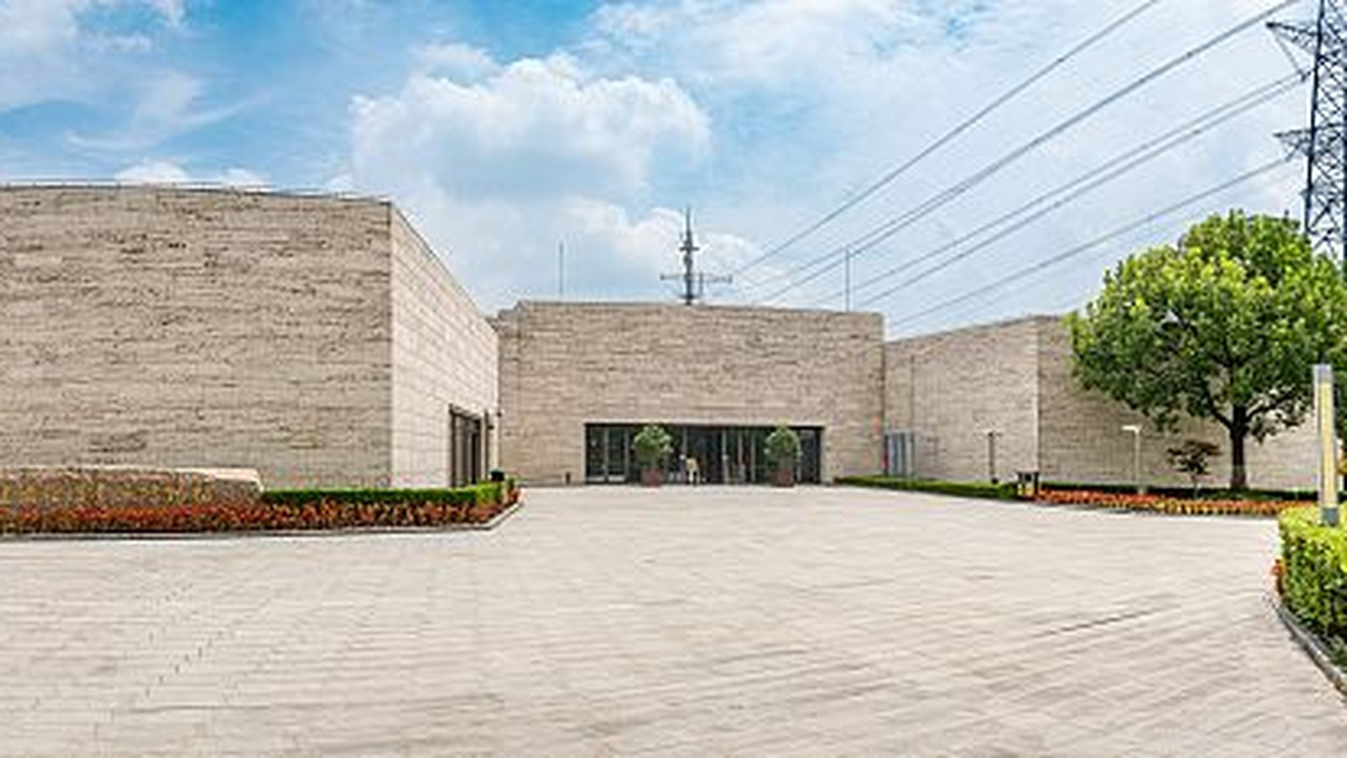
崧泽印象 × G318
辨别真在地还是假在地，就看一条："村民自己愿不愿意带朋友来这个村？"
从「上海之源」到「世界之巅」
26

Slide 28
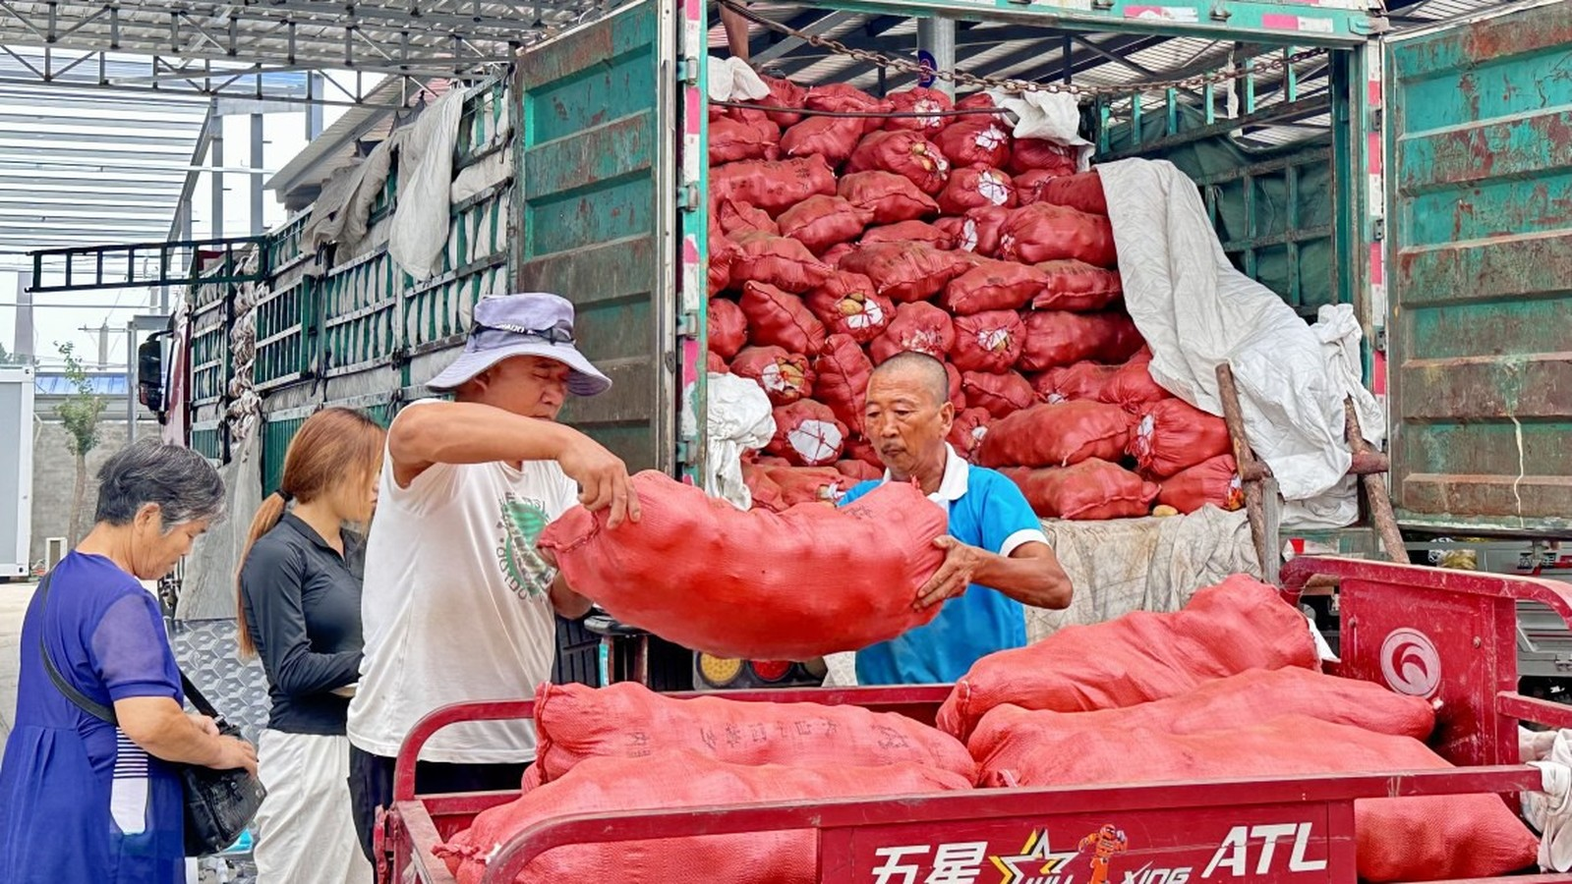
06
价值化
从资源堆砌到资产造血
27

Slide 29
乡村现代化的终极可持续，是让沉睡的生态、文化、空间资源，变成持续造血的乡村资产。
根源：建设与产业错位 / 资源与价值错位 / 输血与造血错位
28

Slide 30
P29·价值化 Q3三层政策+案例
第一层·沪委农办〔2026〕8 号
4 类盘活方向（自主经营/合作经营/整体租赁/平台交易）
市级平台
到 2025 年底撮合交易 4200 余宗 / 惠及农户 1.8 万户 / 朱枫户均年增收 1.8 万
第二层·沪府发〔2026〕3 号 L136-137
农文商旅体展六业融合
夏阳枇杷案例
客流 5→25 万 / 枇杷 8→18 元/斤 / 亩均产值 1.2→3.5 万
第三层·VEP 1.0→2.0→3.0 演进路径
单村核算→跨村联核→区域品牌溢价
29

Slide 31
东厍村 VEP
VEP 是"正确的方向，不成熟的产品"。未来 3-5 年需解决标准/路径/权属三大问题。
让生态资源变成可持续造血的资产
30

Slide 32
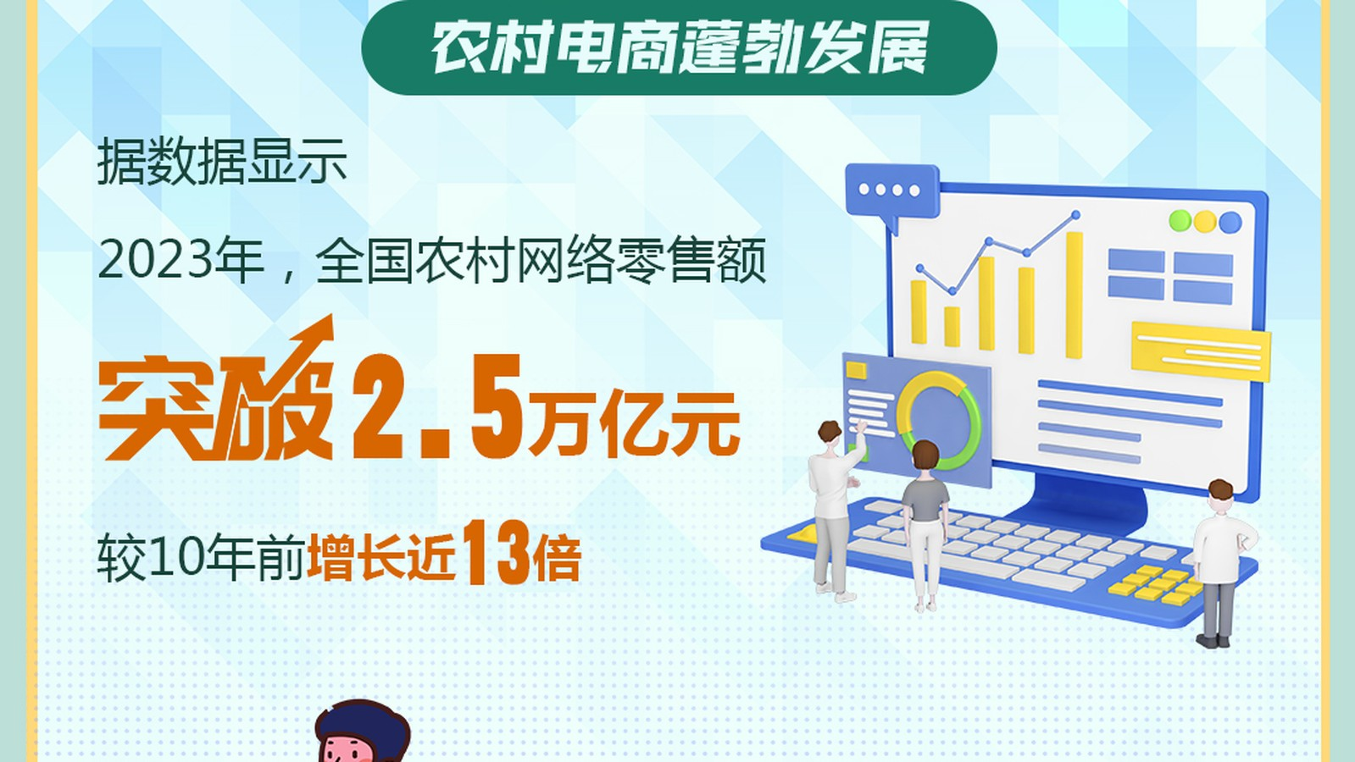
07
数智化
新质生产力的底层贯穿底座
31

Slide 33
乡村数智化的价值，不是屏幕更大、设备更多，而是治理更轻、生产更精、运营更实。
2022 年江苏某村案例：80 万建 12 平米 LED 屏 + 6-8 万年运维 / 村干部"只想拔电"
32

Slide 34
P33·数智化 Q32 大硬指标 + 4 大场景
硬指标1·农业生产信息化率 ≥ 30%（2026）→ 55%（2030）
沪府发〔2026〕3 号
硬指标2·保留村数智化基础设施 100% 覆盖（2027）
沪委农办〔2026〕8 号
应用分类·农业线
智慧农业数据枢纽 / 农业数智化转型
应用分类·治理线
新版社区云 + 阳光村务（村集体财务+三资+工程+惠民政策可查）
上海数智化不是"做加法"，是"做减法+做乘法"——减掉重复表格、减掉无效大屏，乘以数据复用、乘以场景实效。
33

Slide 35
P34·数智化 Q4+Q5陆老师工作台 + 2 大陷阱
① 整合系统
5 套系统合并为 1 套
② AI 助手
朱枫城测总控助手·语音提问
③ 村民端阳光村务
小程序查财务/工程/惠民
④ 农业生产接入
12 个合作社数据接入
陷阱1·"为了数字化而数字化"
某地 500 万建平台，村民不会用/村干部不常用/数据不更新
陷阱2·"数据孤岛+重复填表"
某地 12 套系统/每周填表 25h+/网格员负担加重
数智化的评判标准只有一条："基层负担是否减轻"。减轻负担是真数智化，加重负担是伪数智化。
34

Slide 36
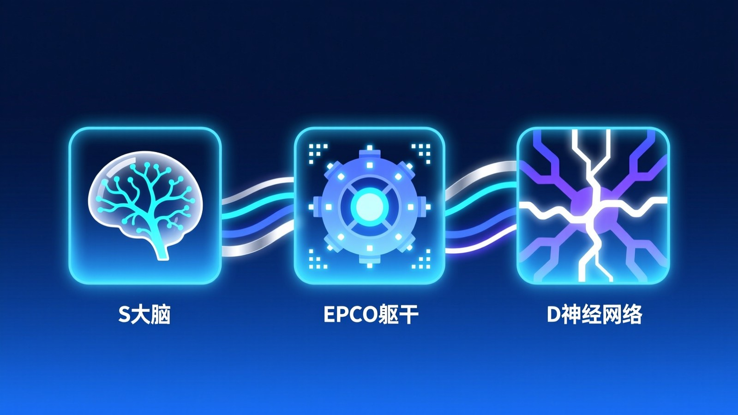
S-EPCO-D
超大城市乡村片区全周期落地模型
35

Slide 37
P36·S-EPCO-D 三大字母详解
S = Strategic-spatial 战略空间总策划
承载现代化/片区化/一体化顶层设计；战略/规划/运营/收益四前置
EPCO = Engineering + Procurement + Construction + Operation
E 设计/P 采购/C 施工/O 现场落地运营；联合体协同模式
D = Digital 全域数智赋能底座
贯穿策划/建设/运营全流程；覆盖数字基底建模/智慧农业/数字孪生/阳光村务/全周期监测
S 是大脑、EPCO 是躯干、D 是神经网络。
36

Slide 38
P37·S-EPCO-D 业务边界
要点
我方核心主营 vs 外部协同——边界清晰才能能力聚焦
我方核心主营 = S + D + O 全周期统筹；外部协同 = EPC 工程实施。边界清晰，能力聚焦，回报可控。
37

Slide 39
P38·S-EPCO-D 朱枫案例验证
EPCO 阶段（2024.7-2025.12）
3 家工程联合体+陆老师公司 O 端统筹
D 阶段（2025 全年）
陆老师工作台+朱枫总控助手 12 个行政村全覆盖
S 是大脑、EPCO 是躯干、D 是神经网络。策划前置定上限、工程落地保品质、数智贯穿托底线、运营闭环保长效。
38

Slide 40
策划前置定上限——S 阶段把项目定位、空间格局、机制设计做扎实，整个项目就赢在起跑线。
39

Slide 41

1 总控 + 3 赋能
S 是大脑、EPCO 是躯干、D 是神经网络——1 总控 + 3 赋能是公司的四肢。方法论讲怎么干（S-EPCO-D），业务框架讲我有什么（1 总控+3 赋能）——一内一外，相辅相成。
城测和美 · 城测风物 · 城测乡信 · 城测智农
40

Slide 42

上海乡村，从来不是城市的背面
它是城市未来可持续发展的另一面
谢谢大家 · 敬请指正
42

